Slide 1
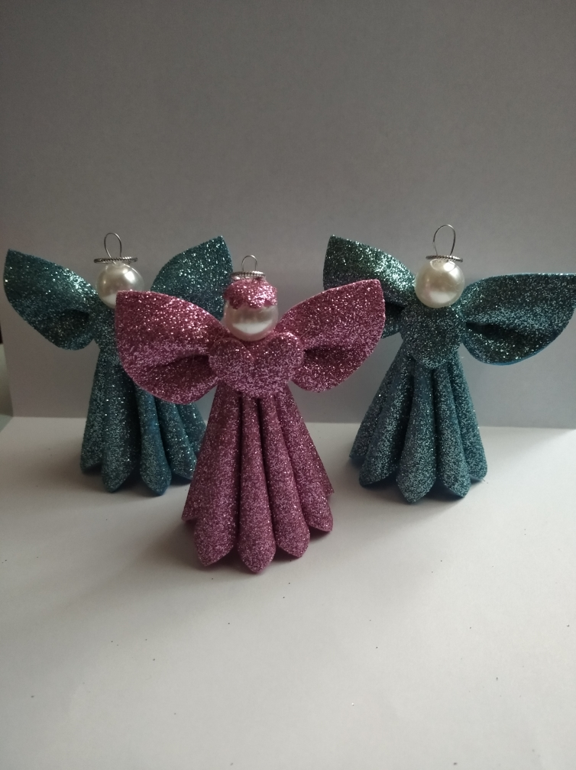
Мастер - класс
«АНГЕЛ»
сувенир
Разработала: педагог дополнительного образования, ВКК
Подгоренского Дома детства
и юношества
Кульбакина Елена Александровна

Slide 2
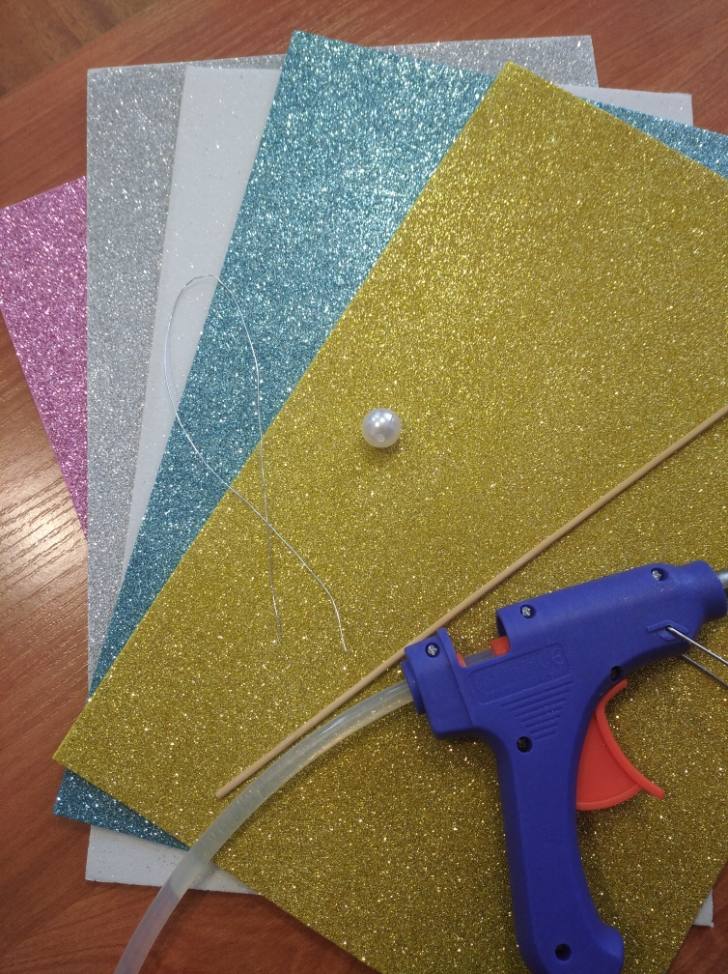
Для работы понадобится:
- глиттерный фоамиран;
- клеевой пистолет;
- бусинка - DR 12 см;
- мягкая проволока №5;
- шпажка и зубочистка;
- декоративный шнурок;
- ножницы.

Slide 3
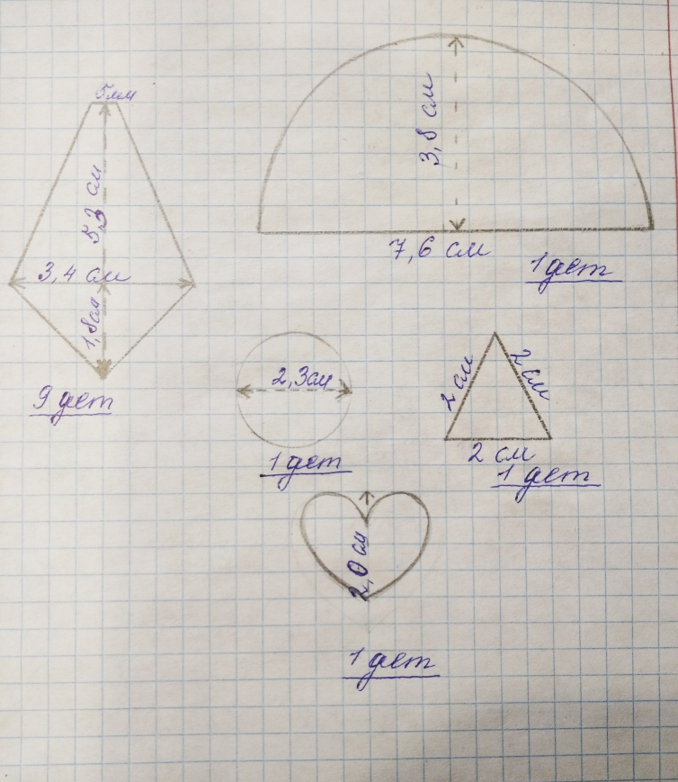
ШАБЛОНЫ

Slide 4
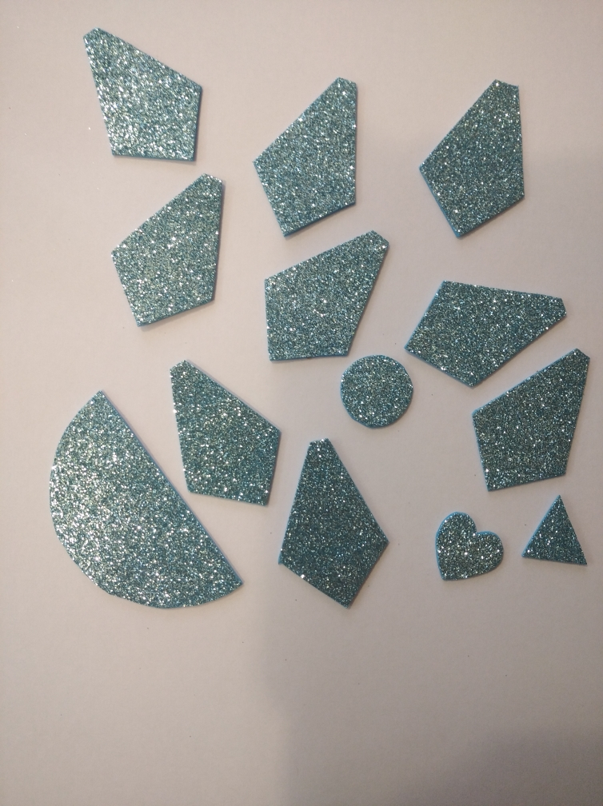
Вырезаем детали из глиттерного фоамирана.

Slide 5
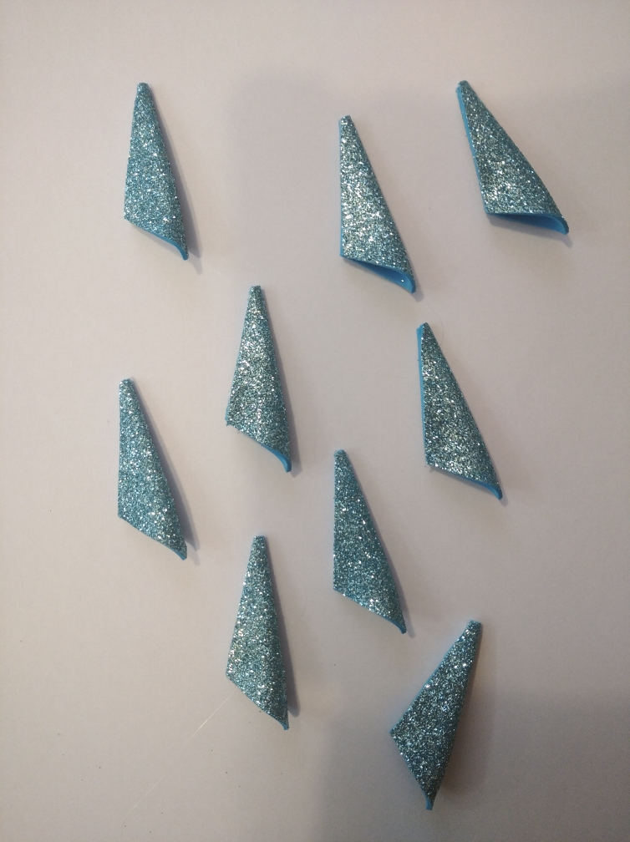
Складываем пополам и склеиваем края 9 деталей для юбочки ангела.

Slide 6
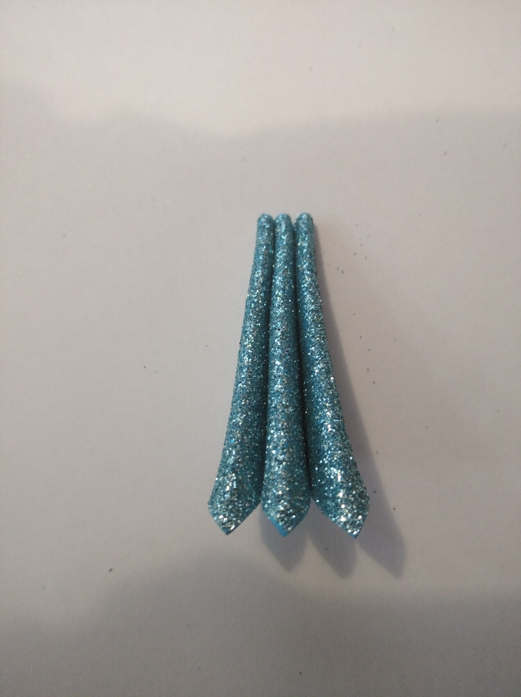
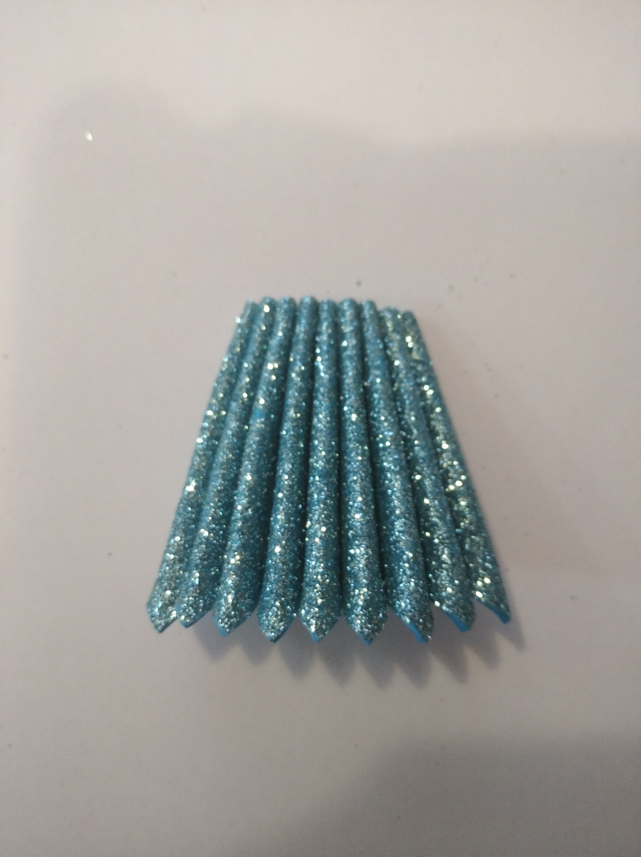
Собираем, склеивая по краям детали юбочки.

Slide 7
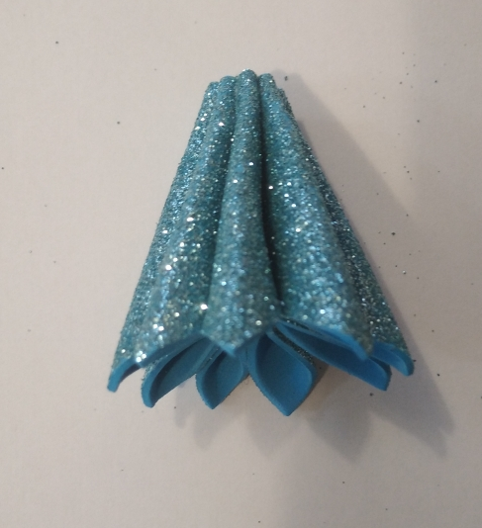
Соединяем первую и последнюю деталь юбочки.

Slide 8
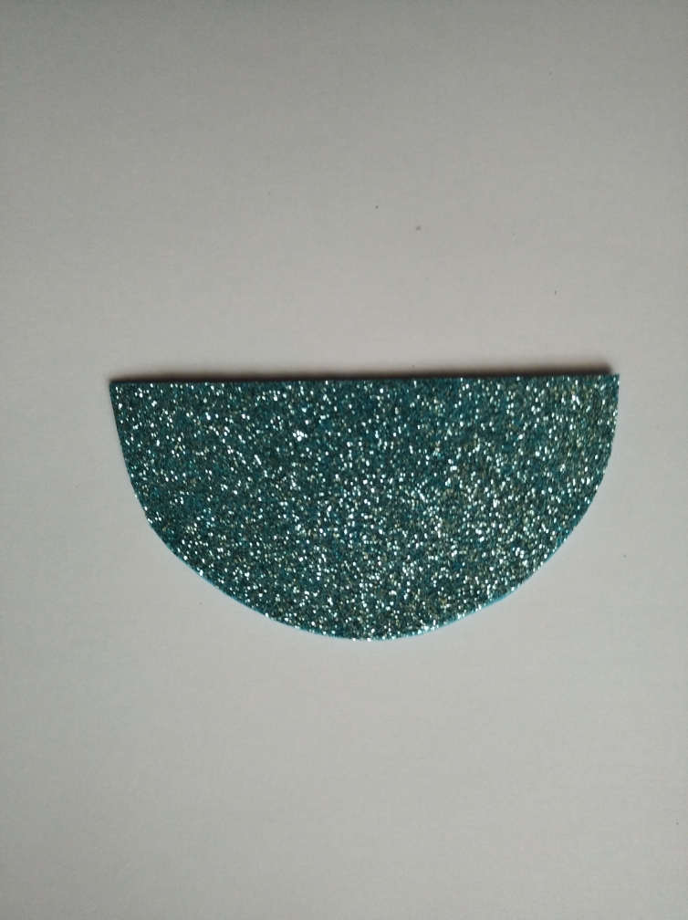
Для крыльев ангела используем полукруг.

Slide 9
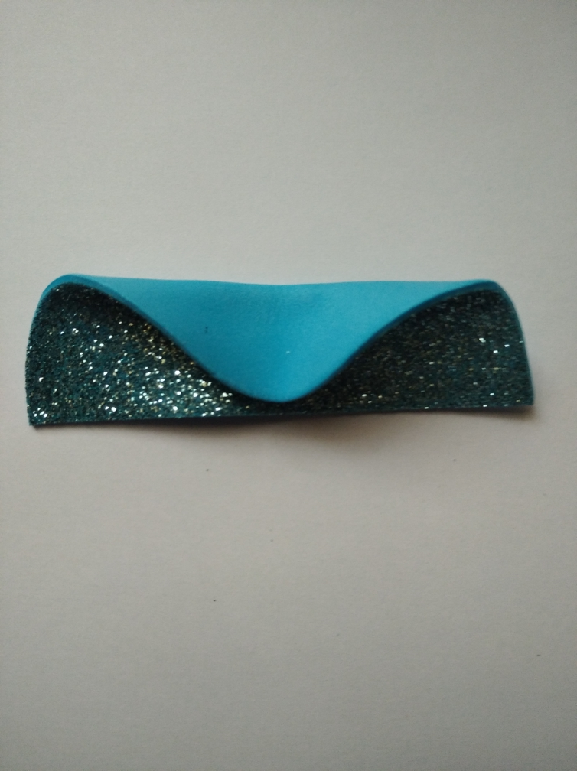
Складываем полукруг ровно пополам. Капельку клея наносим чуть выше середины в верхней части.

Slide 10
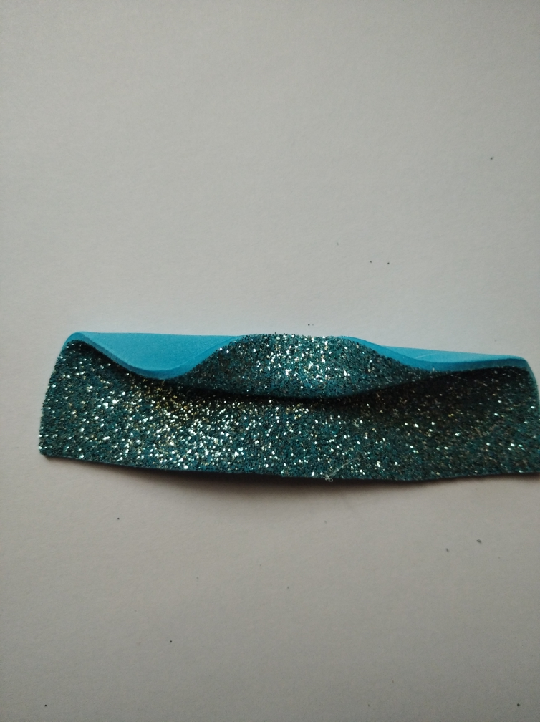
Поднимаем закруглённую часть вверх и приклеиваем. Аналогично поступаем с нижней частью.

Slide 11
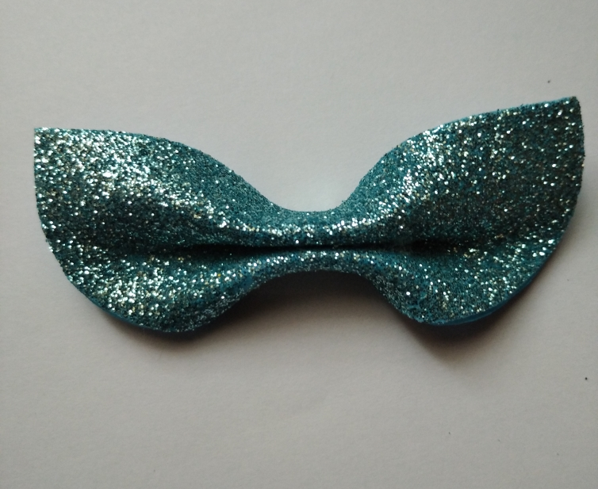
Получились крылья ангела.

Slide 12
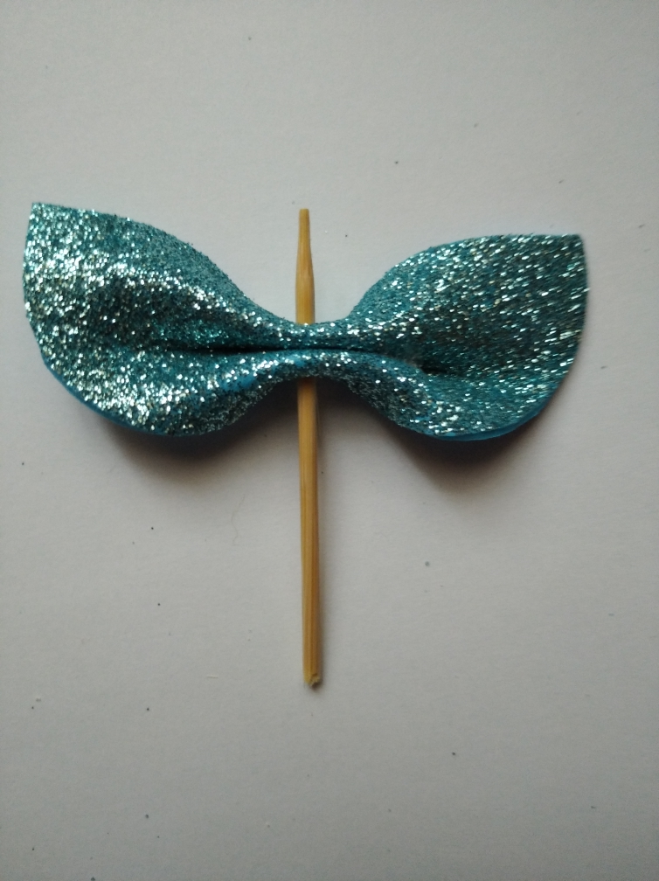
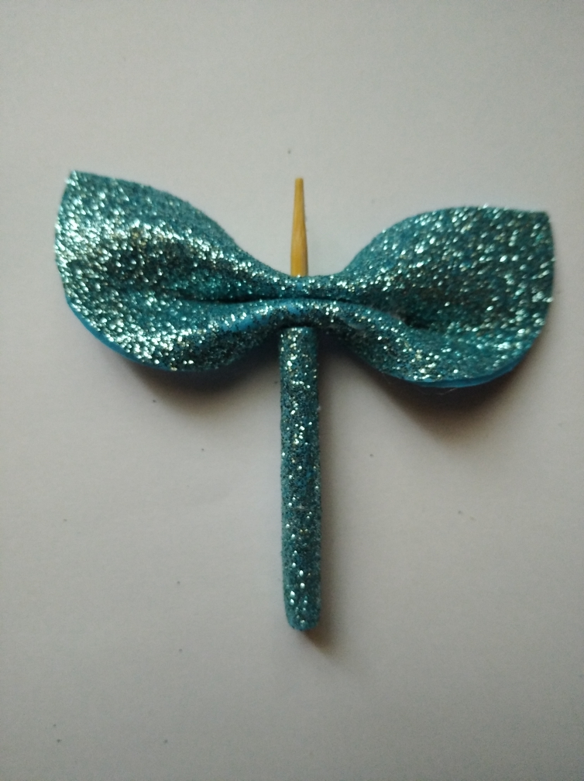
Прокалываем шпажкой крылышки, фиксируем и обклеиваем нижнюю часть шпажки кусочком фоамирана.

Slide 13
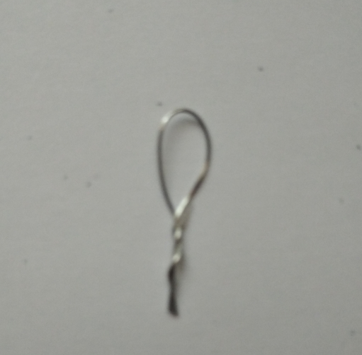
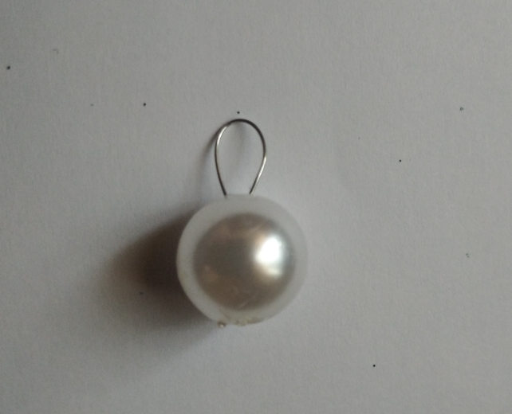
Делаем петельку из мягкой проволоки. Петельку продеваем в бусинку и закрепляем капелькой клея.

Slide 14
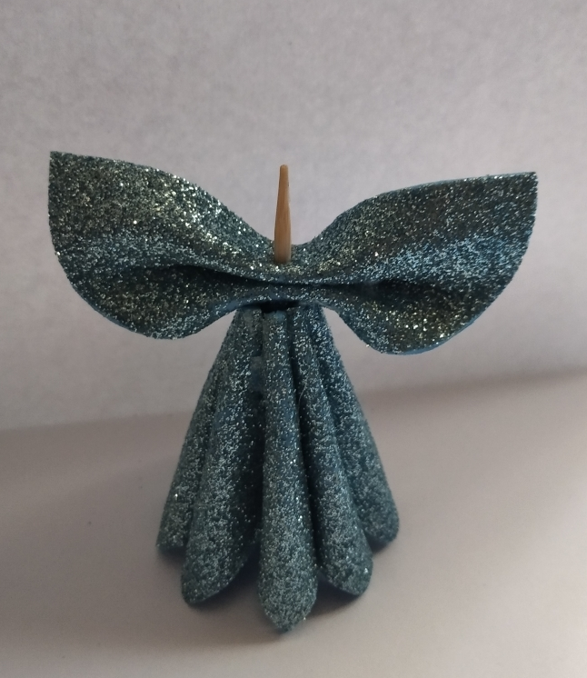
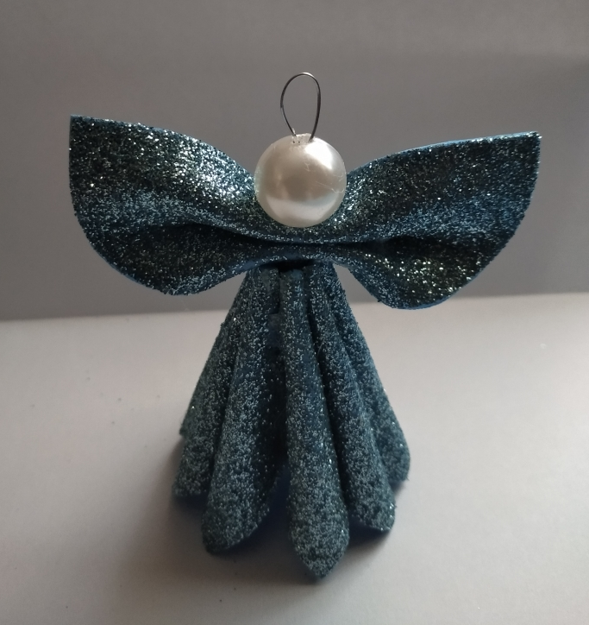
Соединяем крылья с юбочкой. Бусинку приклеиваем на шпажку.

Slide 15
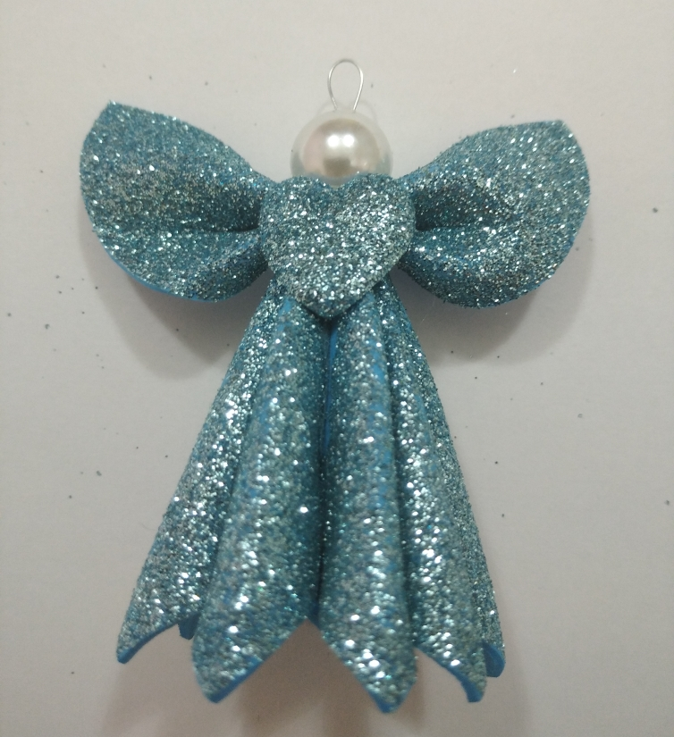
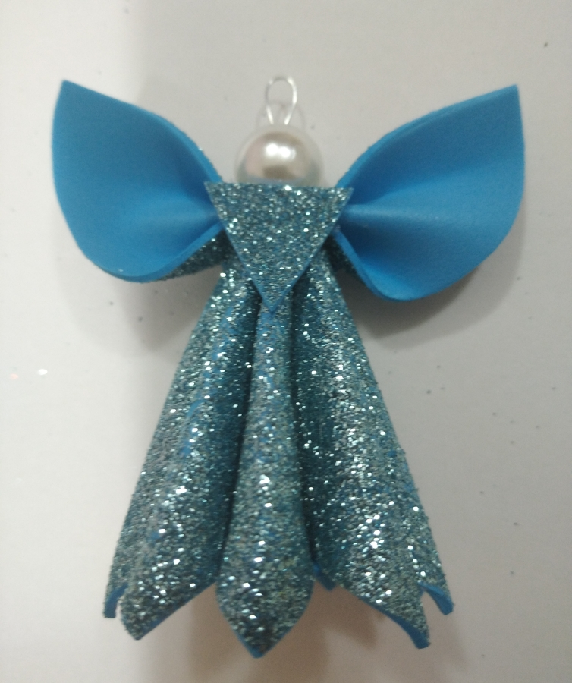
Сердечко из фоамирана обрабатываем на утюге и приклеиваем впереди ангела, а маленький треугольник - на другую сторону. Кружочком из фоамирана закрываем полую часть внизу юбочки.

Slide 16
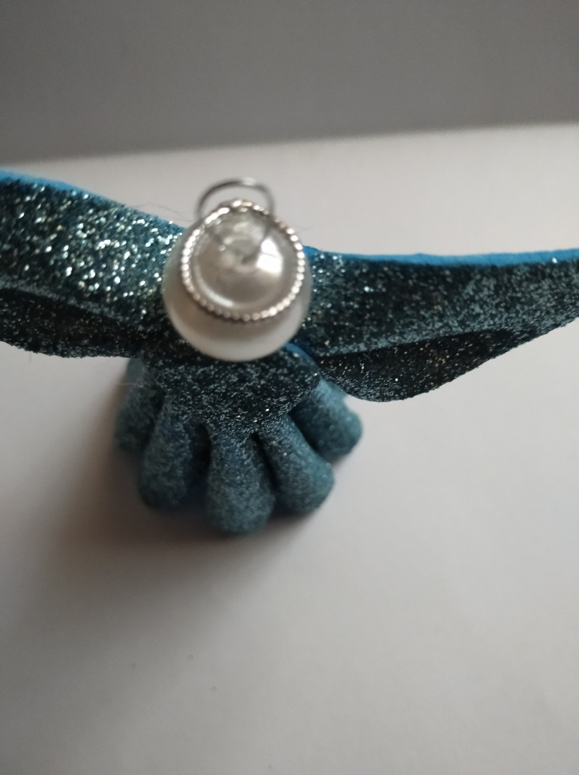
Делаем колечко из декоративного шнура и приклеиваем его за петелькой.

Slide 17
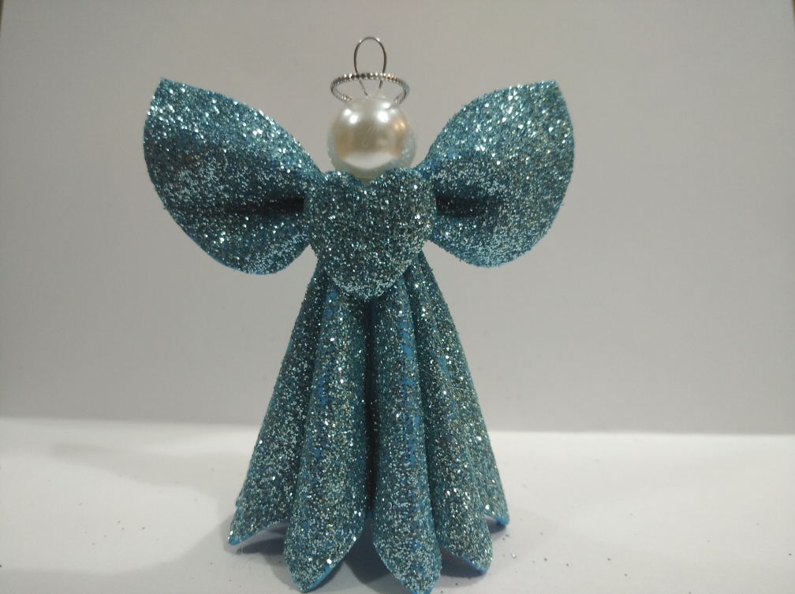
Вот такой ангел получился! Он может быть ёлочной игрушкой, сувениром или подарком для ваших близких и родных людей.

